Slide 1


需求变更展示
软件工程教学辅助APP
G04 邵美芝 李晓菁 王心怡 曹未 豆欣童

Slide 2
目录
六、界面原型修订
一、变更获取
七、其他文档修订
二、CCB委员会确立
八、用户代表确认
三、变更影响分析
九、需求管理工具
四、需求变更申请报告
十、其他
五、CCB会议召开

Slide 3
1
变更获取

Slide 4
变更获取
教师用户代表：杨枨老师
发现我们项目的界面原型没有用户可以自主添加标签的功能，提出教师的咨询比较及时，有时候圈内提出一个新的概念时教师总是最先知道，所以教师用户应该能够增加新的标签。

Slide 5
2
CCB
委员会的
成立

Slide 6
委员会组成
CCB主席
姚腾林
同选题小组组长，对项目有一定的了解，同时也是开发人员代表，了解开发技术上的可行性。
变更控制委员会主席；如果CCB意见不一致，一般情况下主席有最终的决策权；为每一个变更请求选定评估者和修改者。
CCB评审员
马嘉伟
同专业同学，对该项目有一定了解。
陈冰洁
同选题小组成员，对项目有一定了解
应CCB主席的要求，负责分析可能受提议的变更影响的人；可以是技术人员，客户、市场人员或集这几个角色于一身者

Slide 7
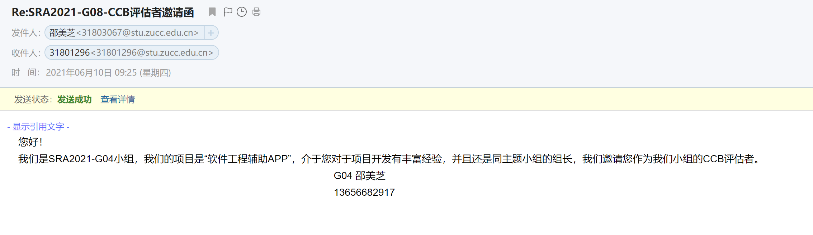
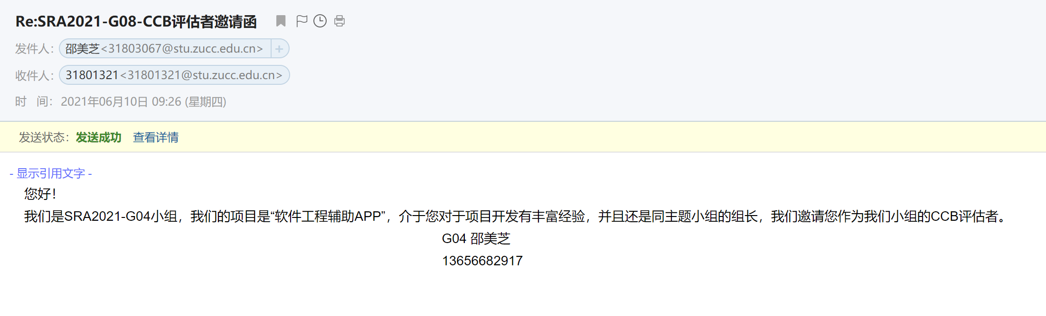
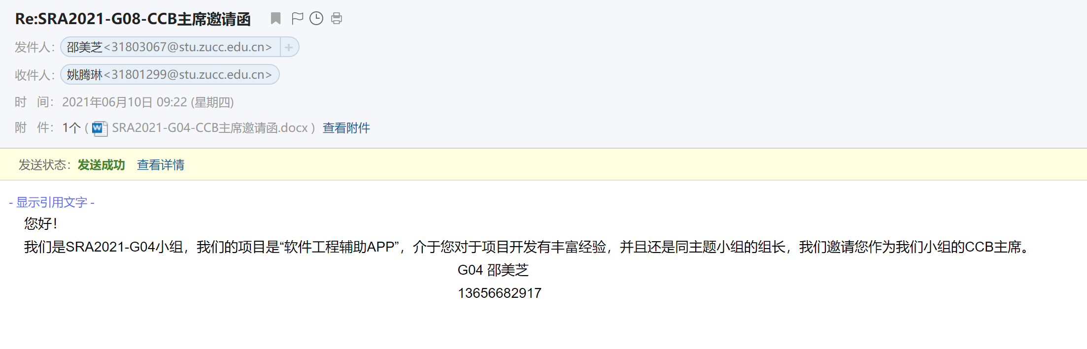
邀请邮件

Slide 8
3
变更影响
分析

Slide 9
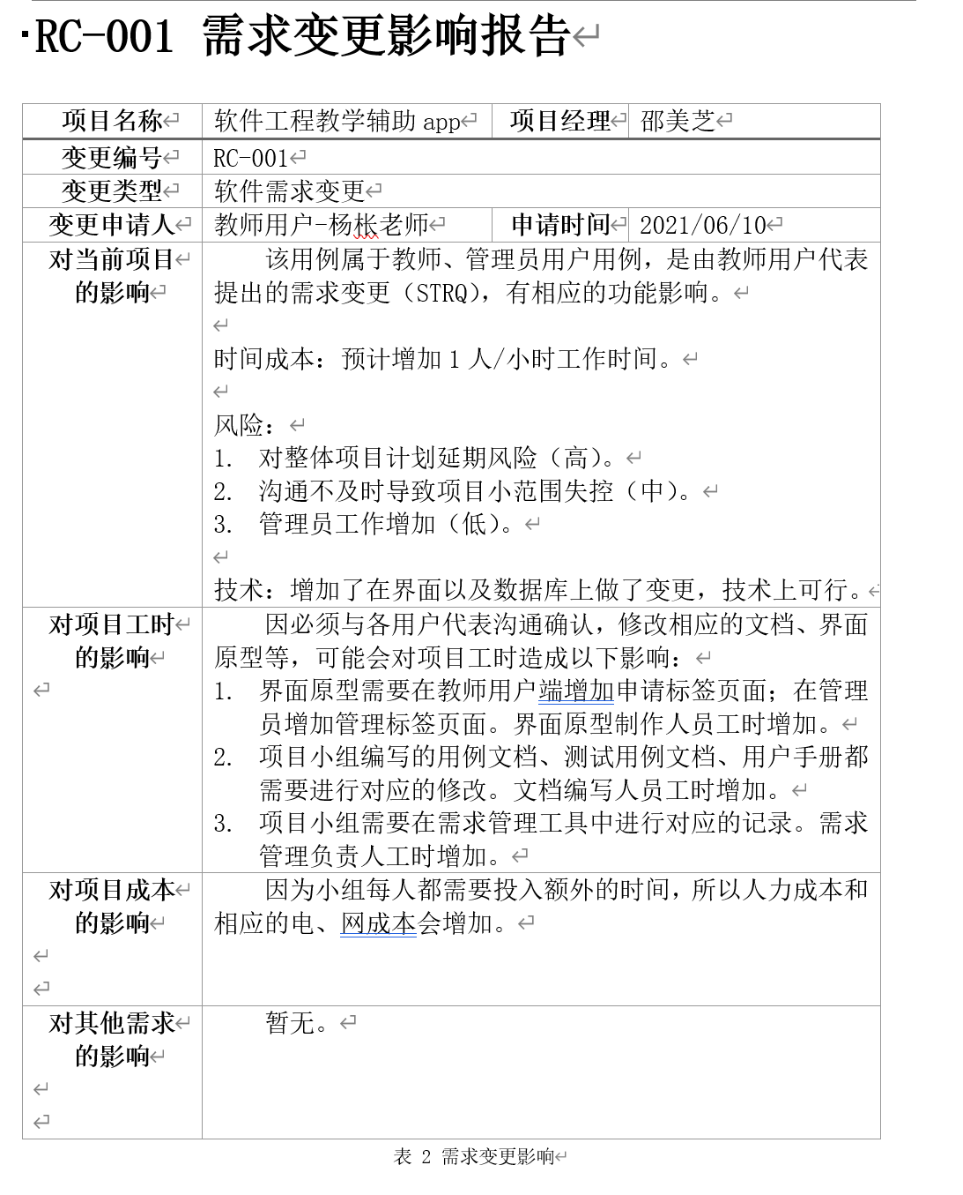
变更影响分析
序号 | 问题
1 | 该变更是增强还是损害满足任何业务需求的能力 | 不增加
2 | 基线中是否有需求和该变更相冲突 | 否
3 | 是否有其他待处理的需求变更和该变更冲突 | 否
4 | 如果不进行该变更，业务上或技术上有哪些后果 | 没有
5 | 如果接受该变更，是否有不力的副作用或其他潜在风险 | 教师用户需求不满
6 | 该变更是否会损害性能或其他质量属性 | 否
7 | 该变更在已知的技术限制或人员能力是否可行 | 可行
8 | 该变更是否对开发\测试或操作环境所需的任何资源提出了无法接受的需求 | 否
9 | 是否需要购买工具才能实现并测试该变更 | 否
10 | 该变更如何影响当前项目计划中的任务的顺序，依赖，投入或持续时间
11 | 是否需要原型或用户输入验证该变更 | 是
12 | 如果接受该变更，项目中已投入的努力会被浪费掉吗 | 否
13 | 提议的变更会导致产品单位成本增加吗？比如是否会增加第三方产品许可使用费 | 否
14 | 此变更会影响到市场营销、生产\制造、培训和客服计划 | 否

Slide 10
4
需求变更
申请报告

Slide 11
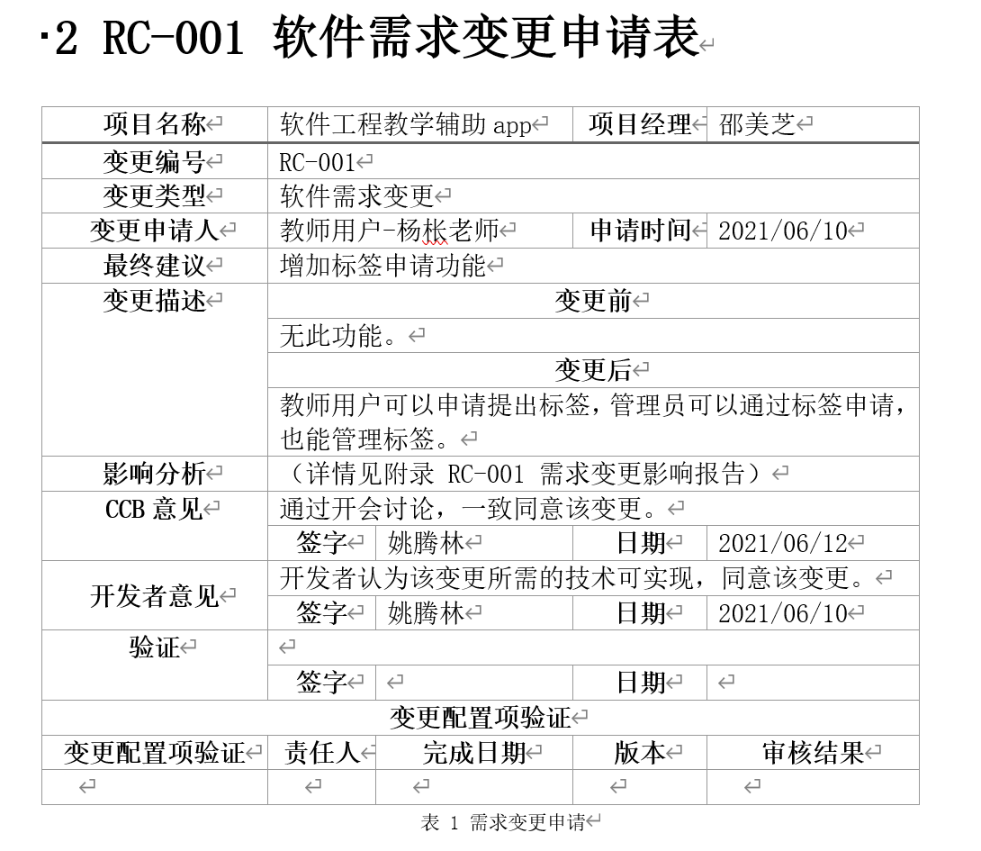
需求变更报告

Slide 12
5
CCB会议
的召开

Slide 13
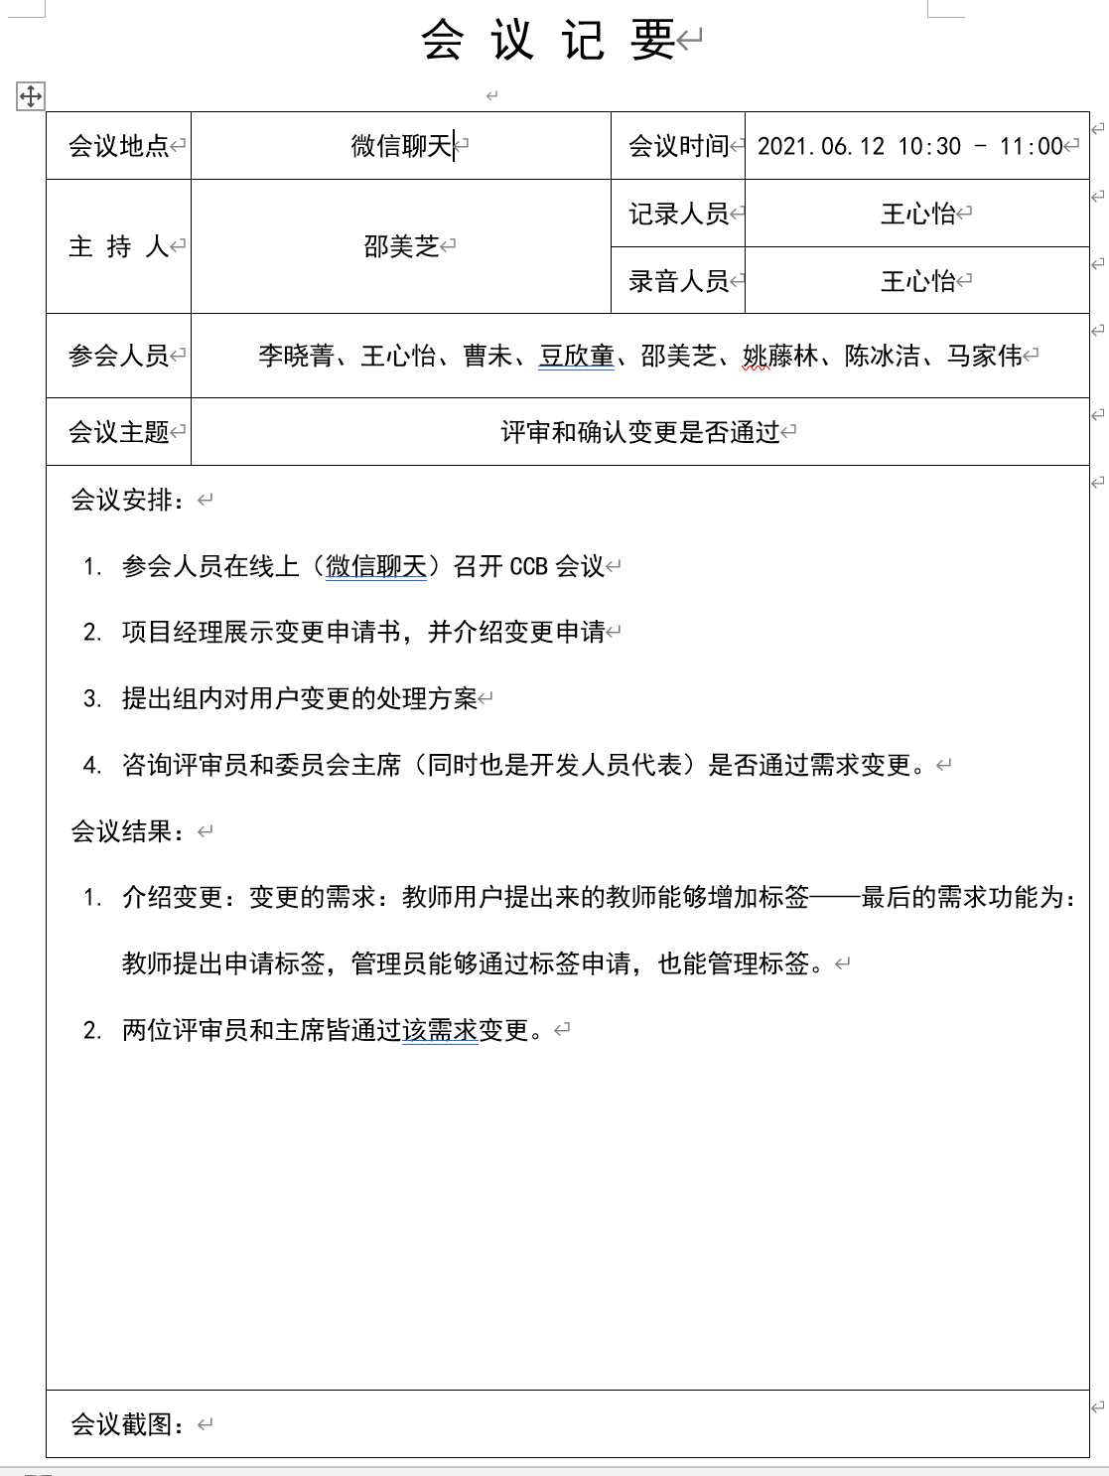
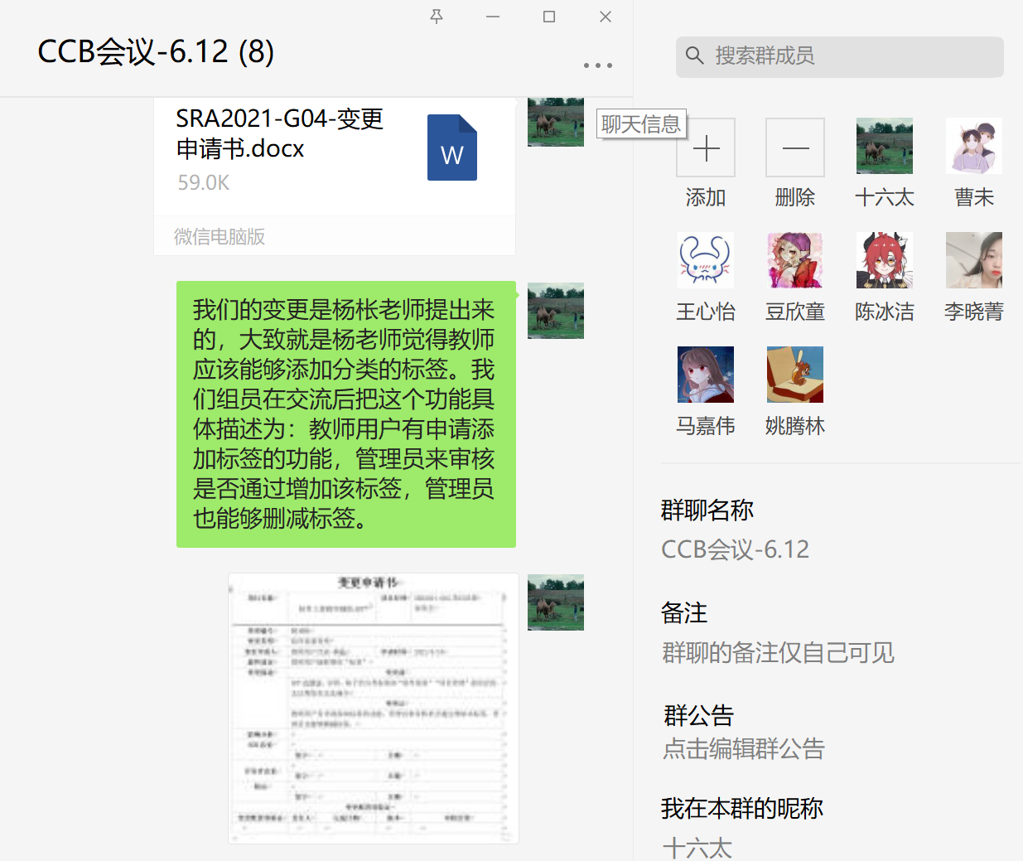
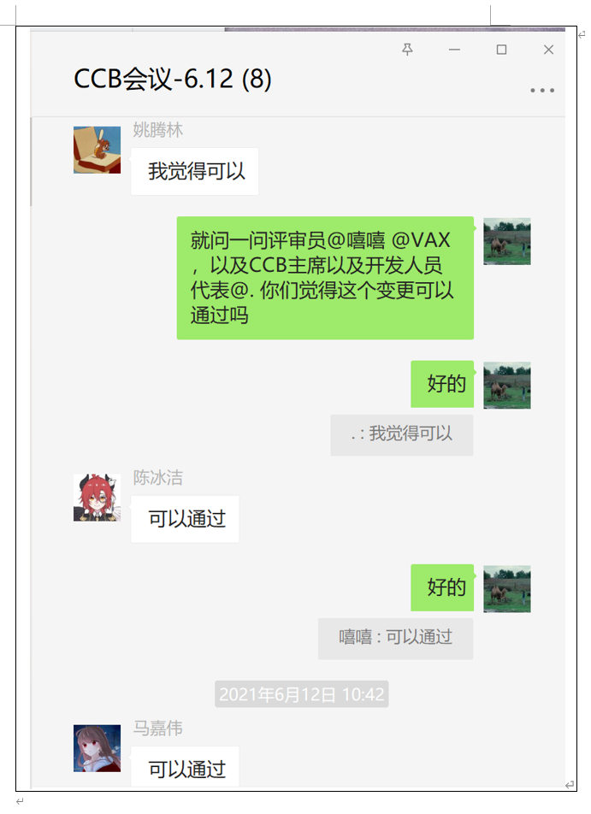
CCB会议的召开

Slide 14
6
界面原型
的修订

Slide 15
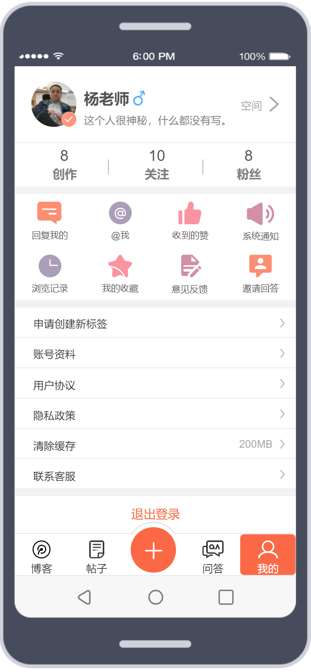
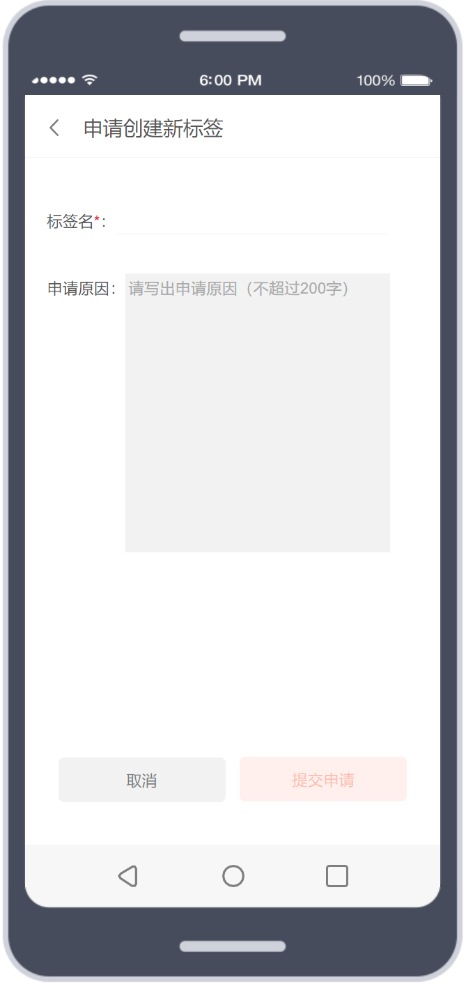
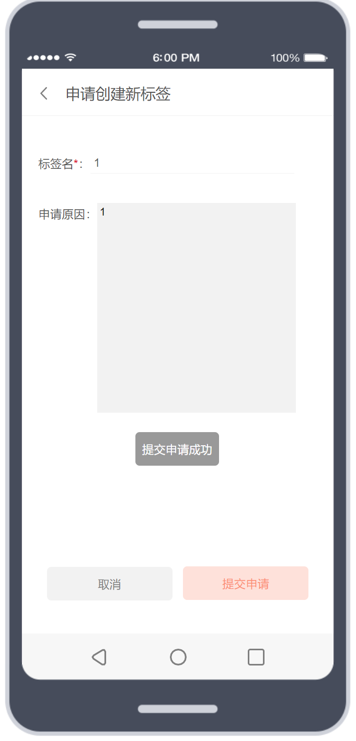
界面原型的修订——教师端

Slide 16
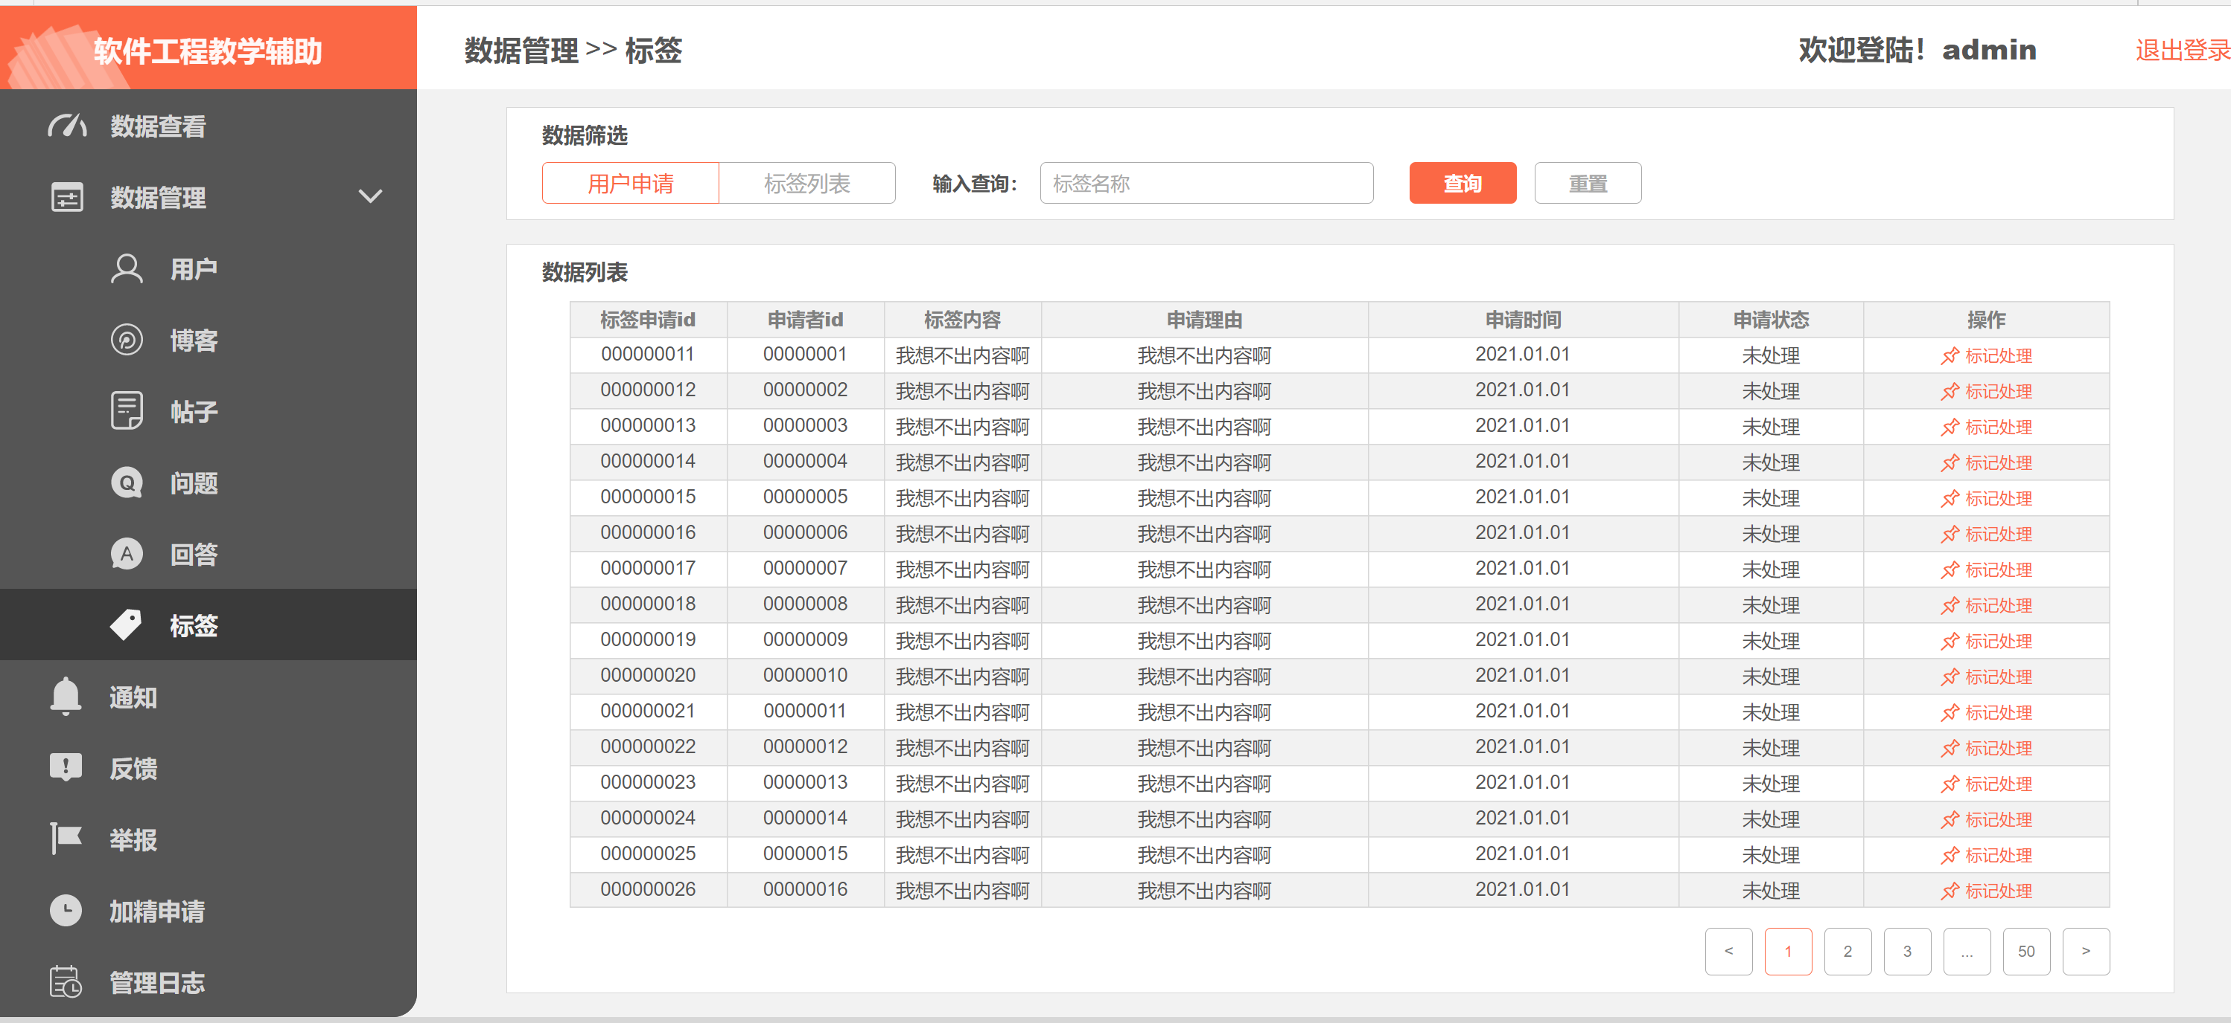
界面原型的修订——管理员端

Slide 17
7
其他文档
修订

Slide 18
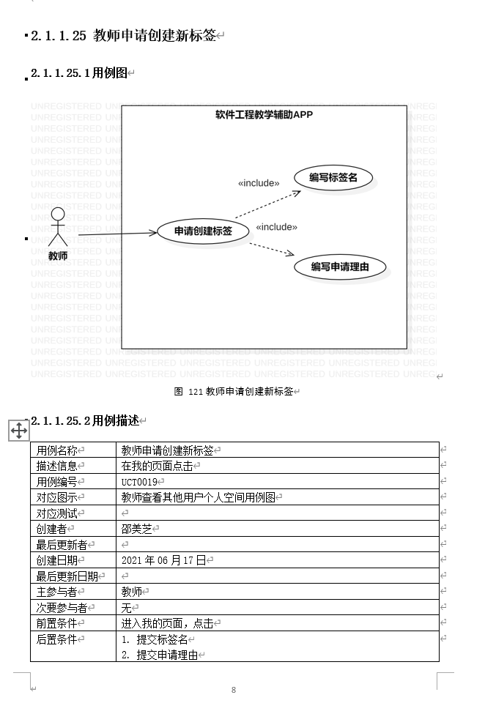
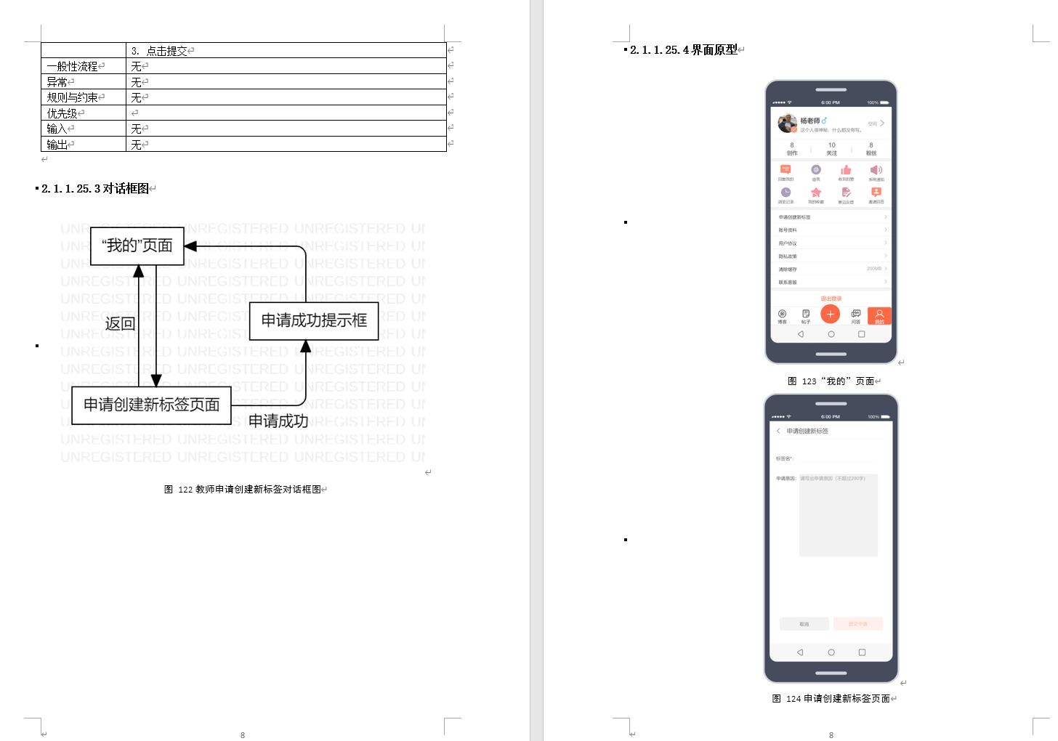
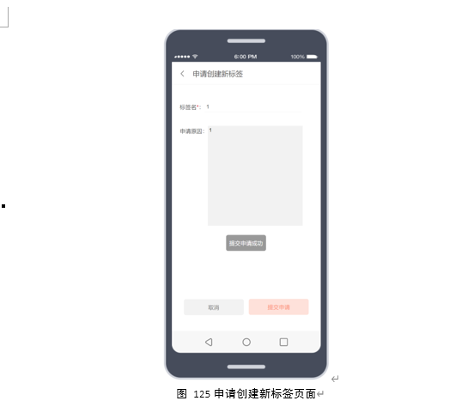
用例文档

Slide 19
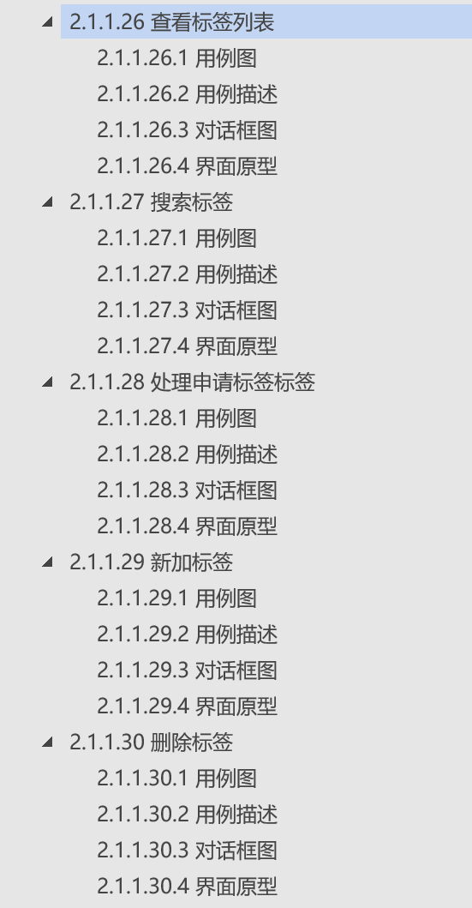
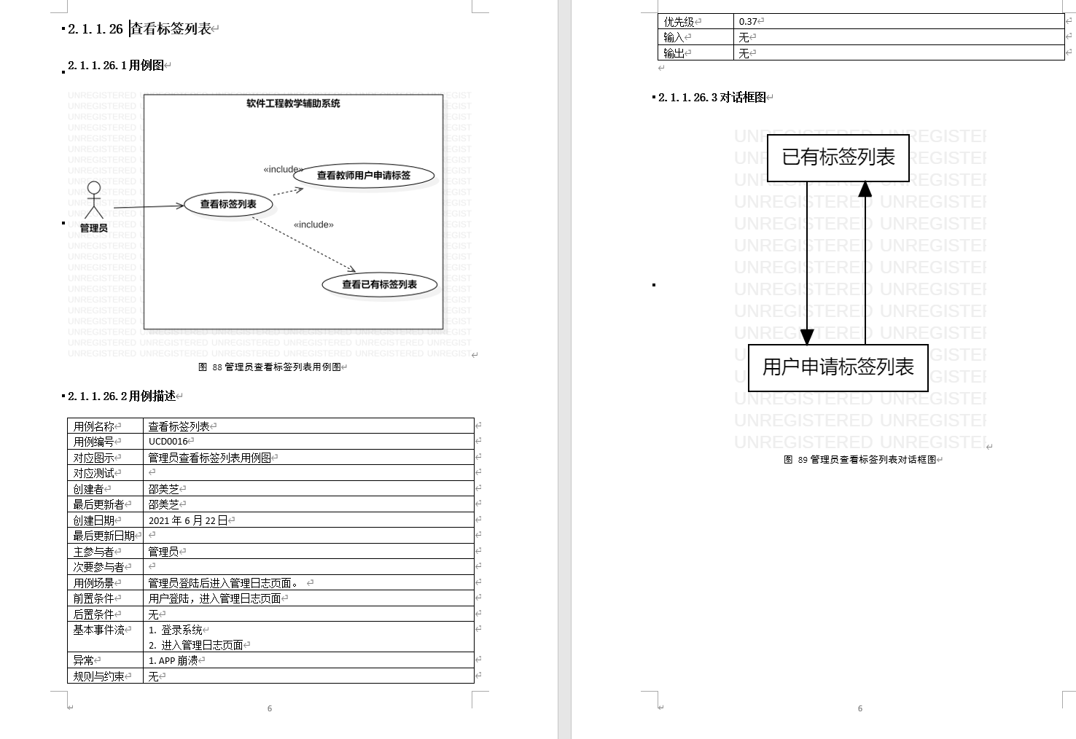
用例文档

Slide 20
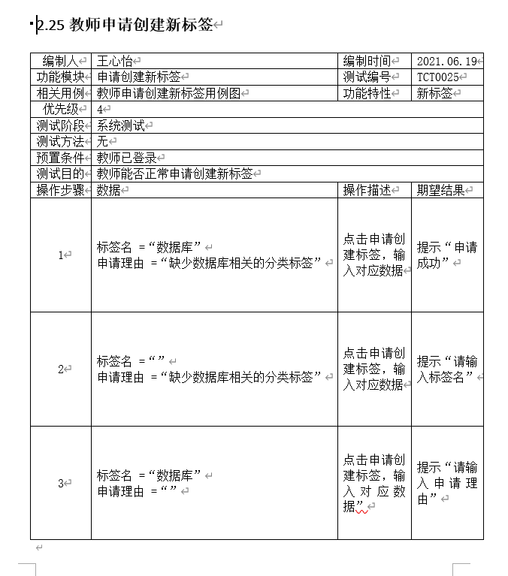
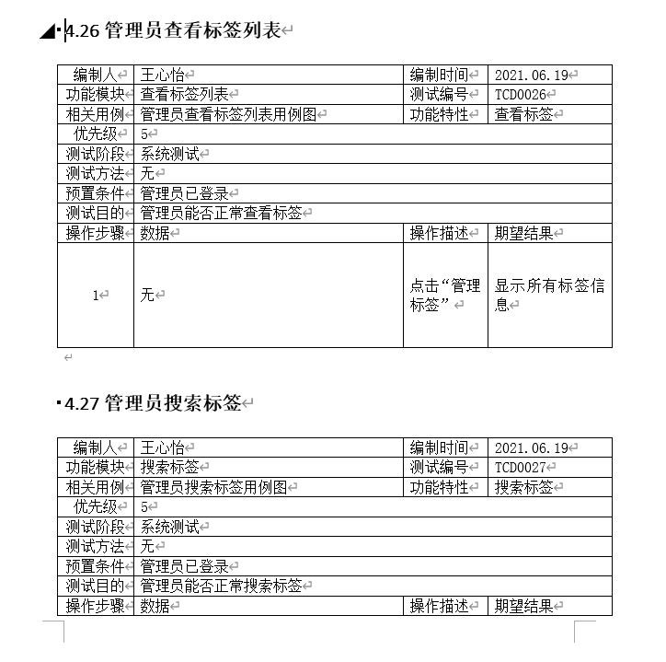
测试用例

Slide 21
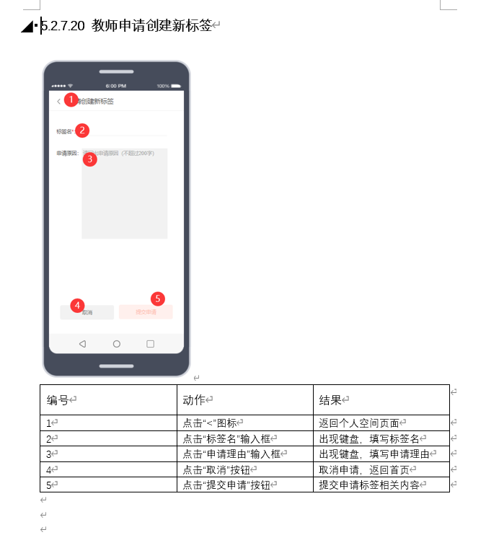
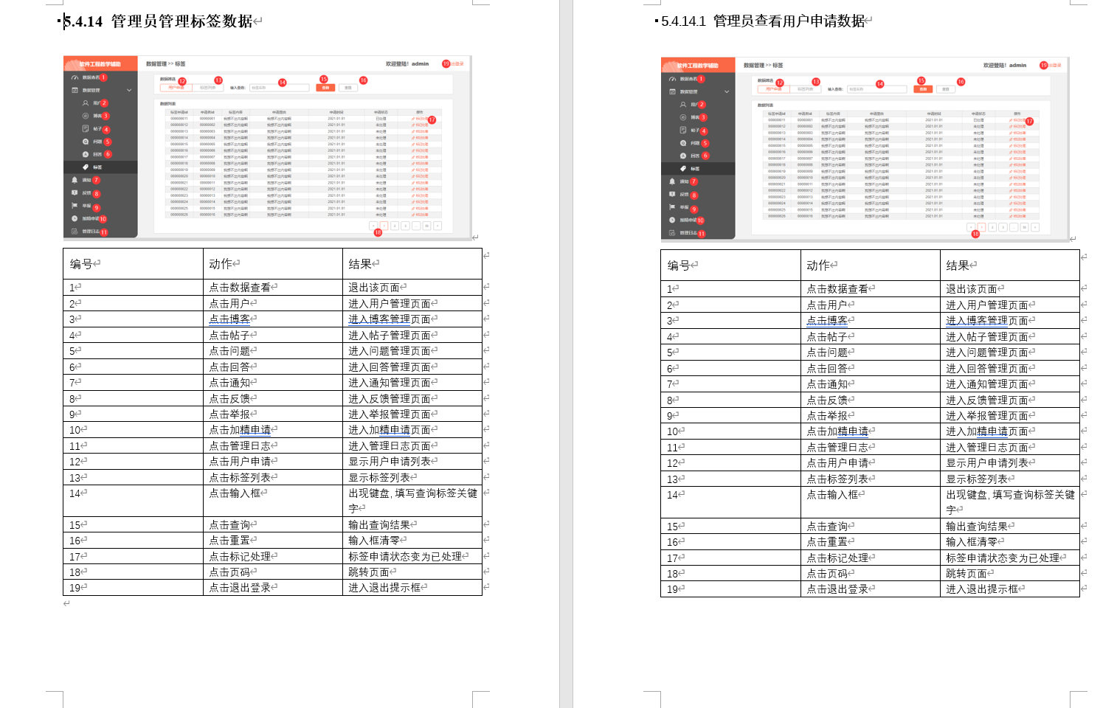
用户手册

Slide 22
8
用户代表
确认

Slide 23
教师用户代表确认

Slide 24
管理员用户代表确认

Slide 25
需求优先级

Slide 26
9
需求管理
工具

Slide 27
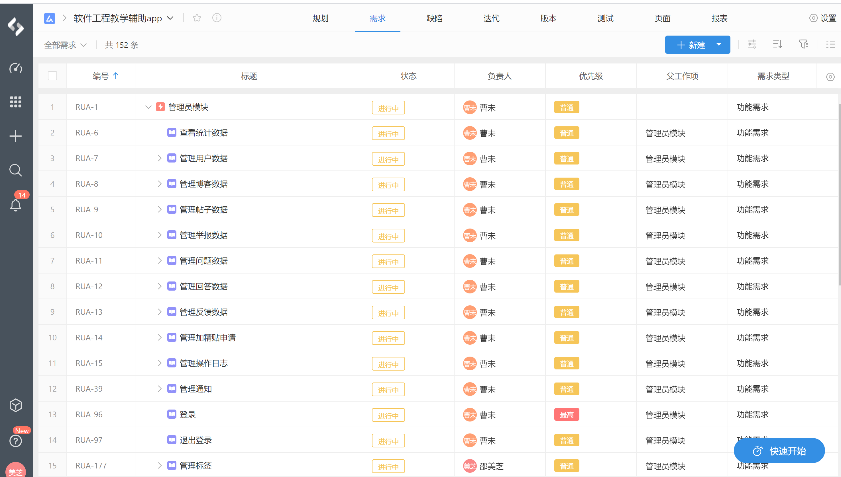
需求管理工具

Slide 28
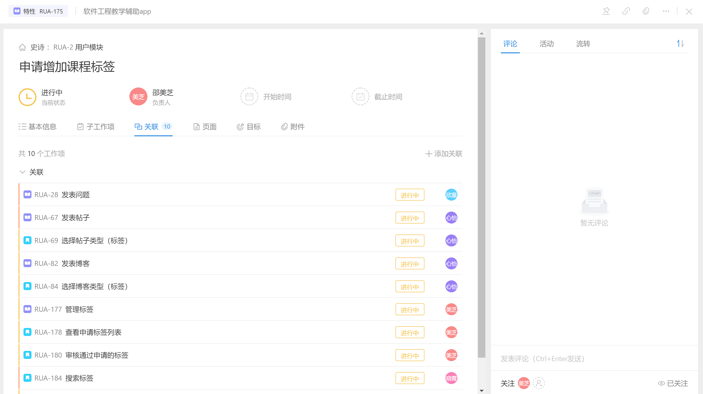
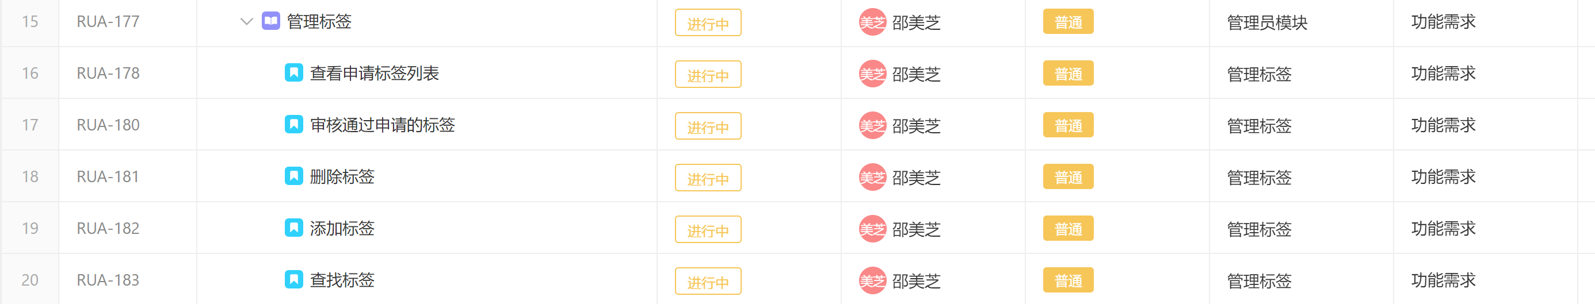
需求管理工具

Slide 29
10
其他

Slide 30
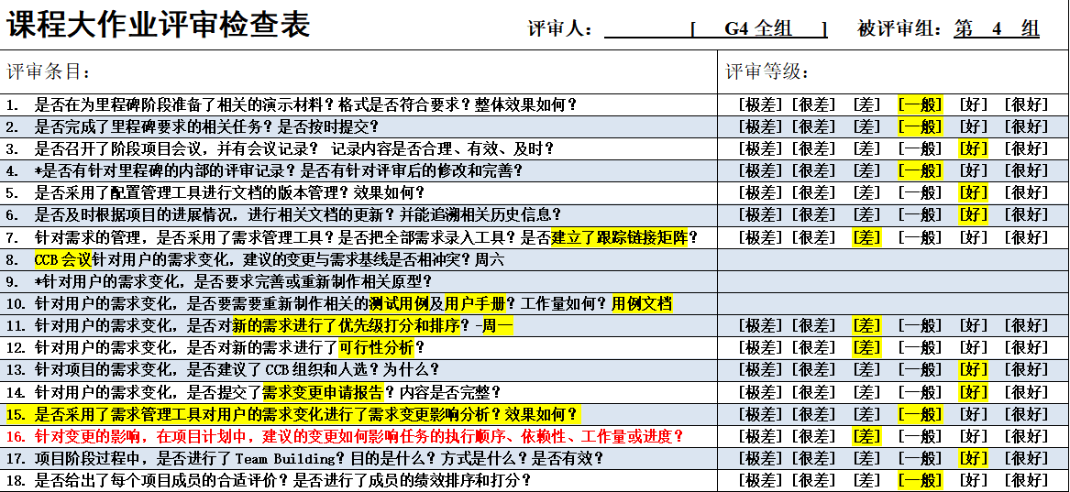
变更阶段组内评审

Slide 31
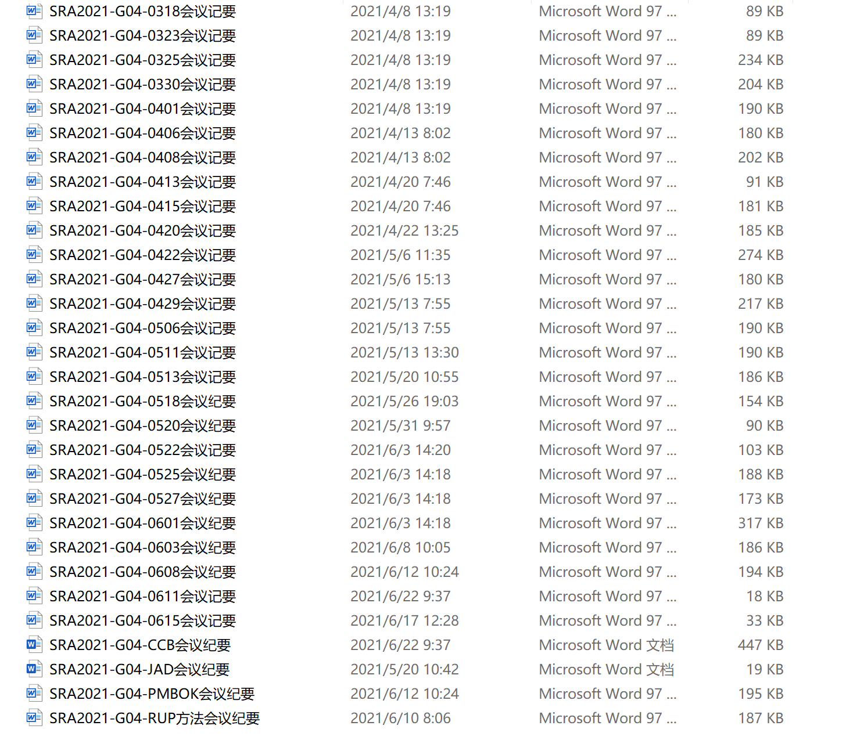
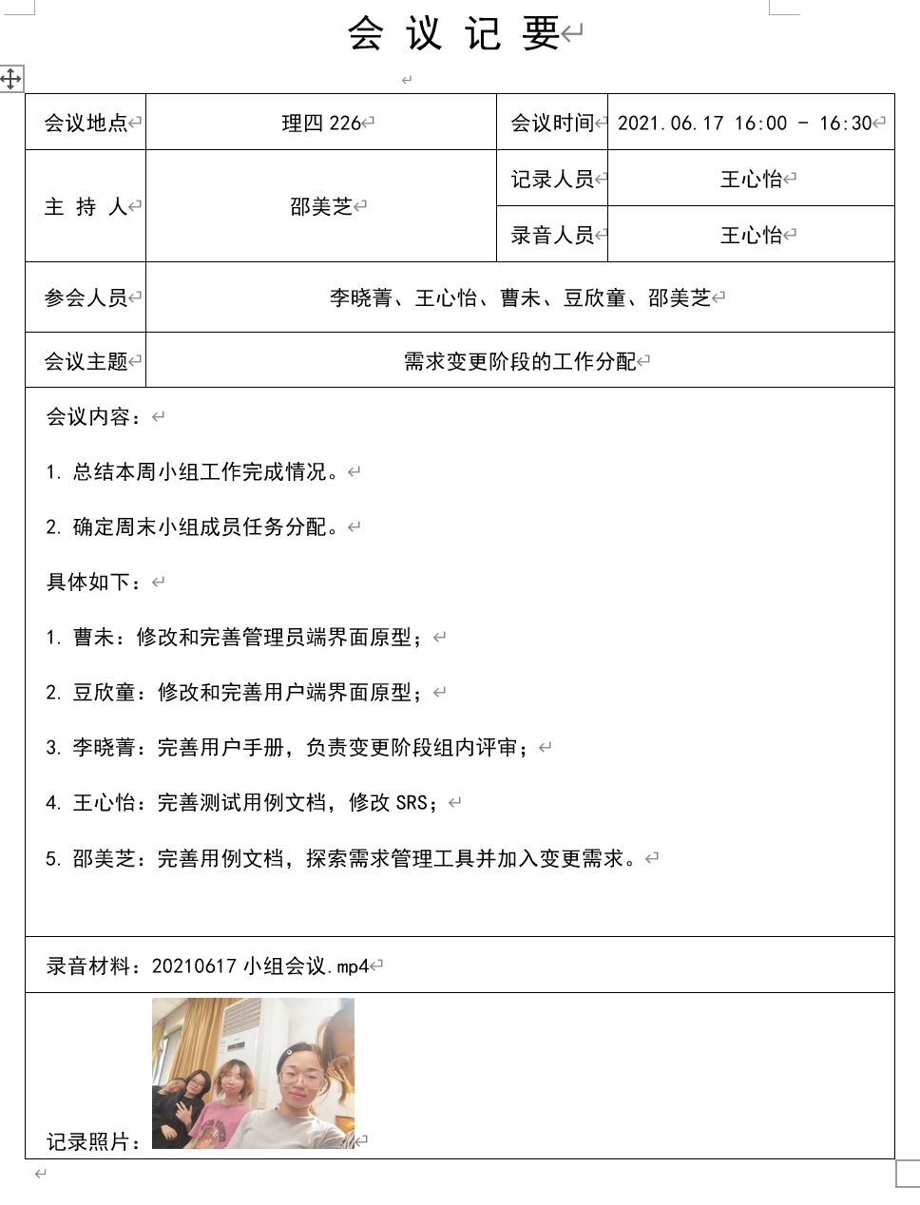
会议纪要

Slide 32
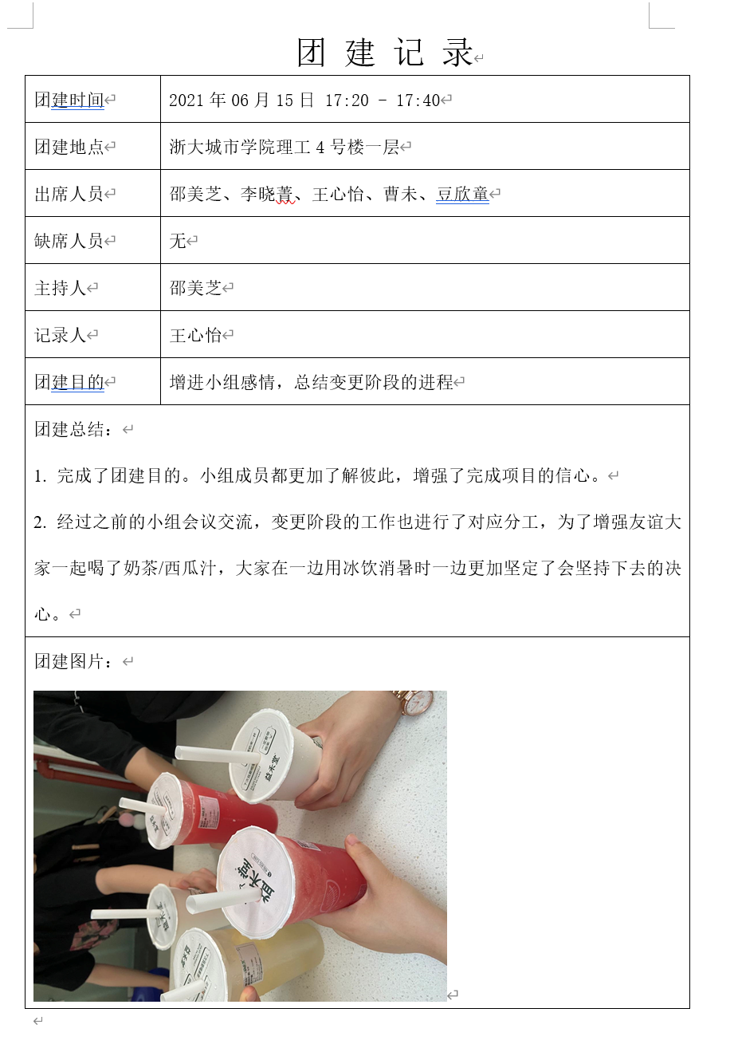
团建

Slide 33
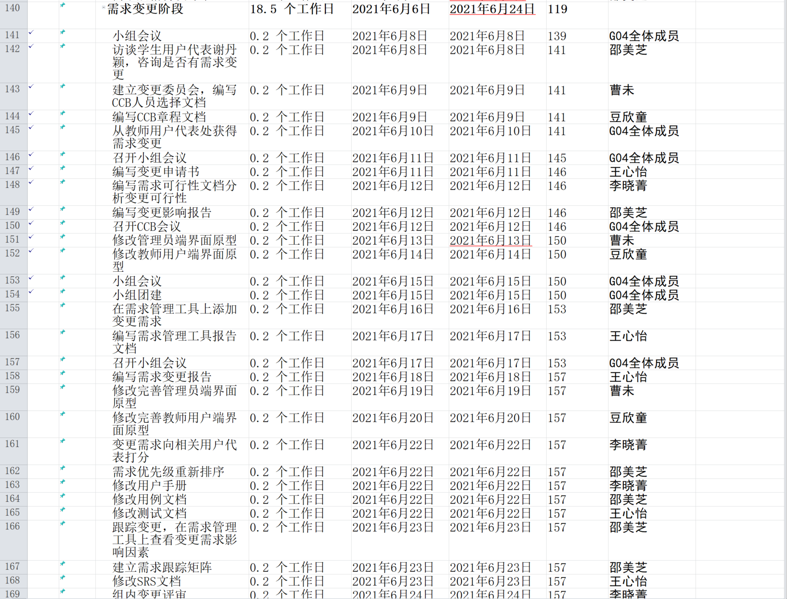
甘特图的修订

Slide 34
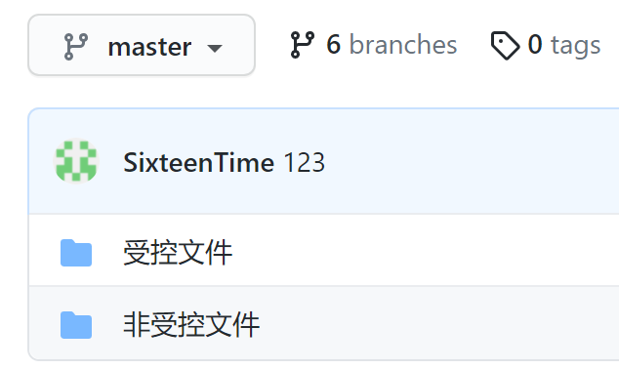
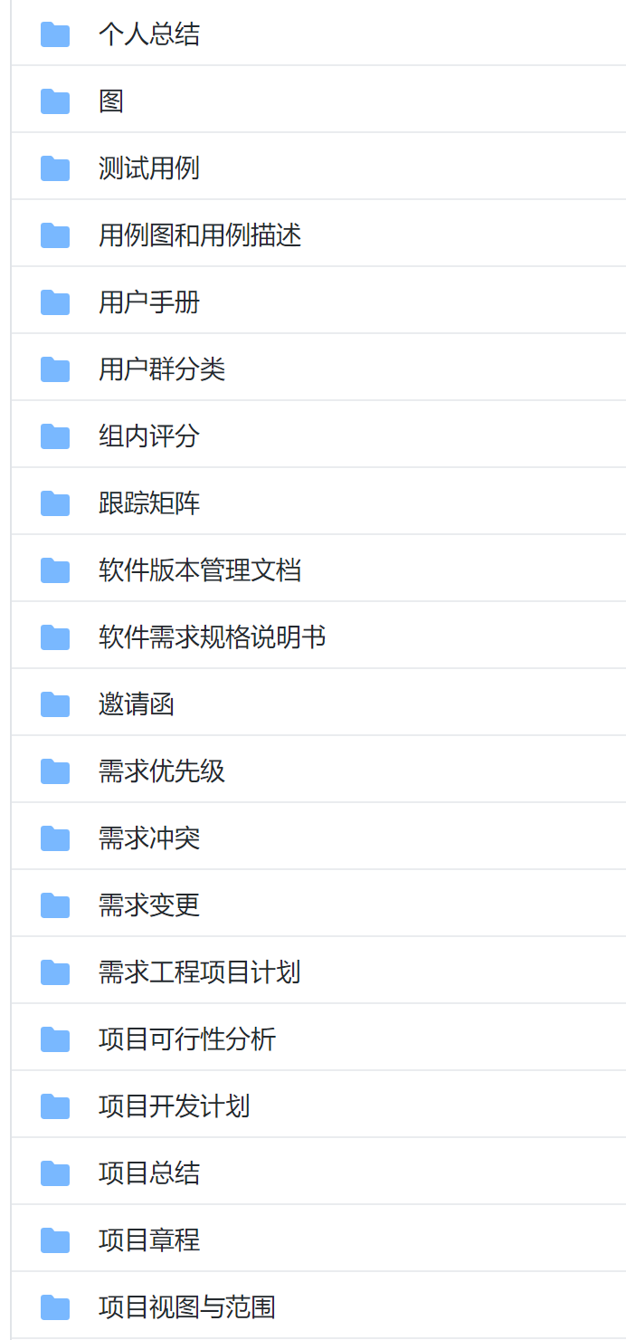
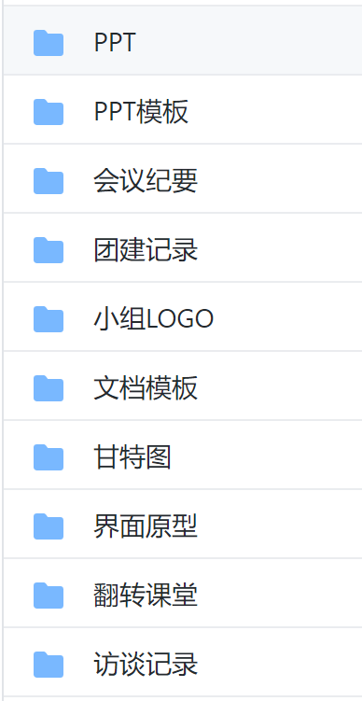
版本更新和管理

Slide 35
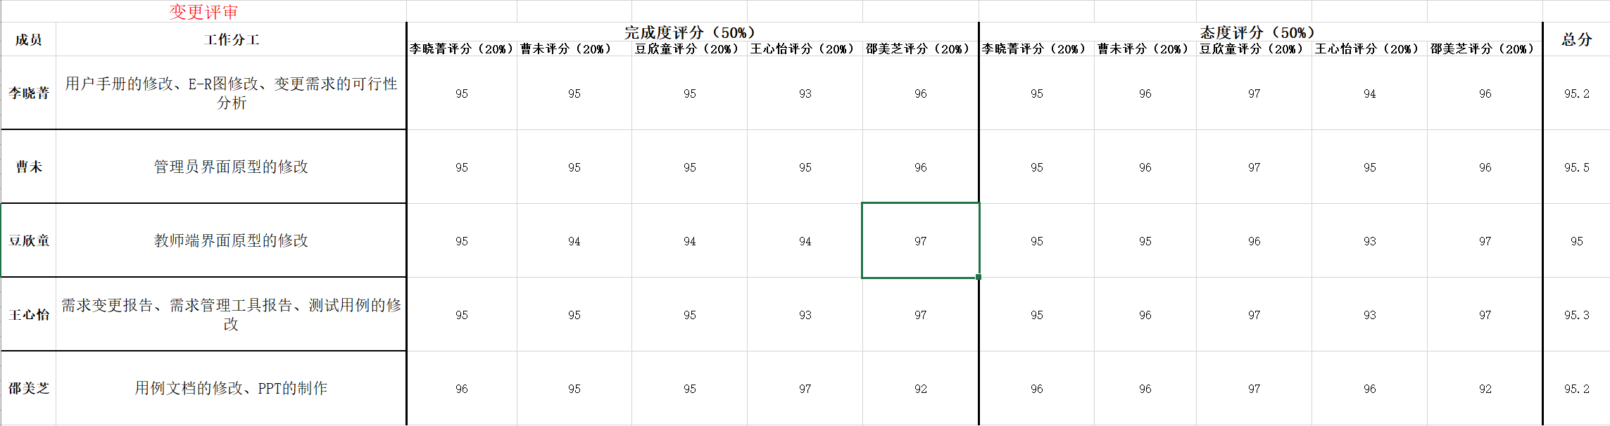
组员评分
李晓菁：95.2
曹未：95.5
豆欣童：95.3
王心怡：95.3
邵美芝：95.2

Slide 36
参考资料
[1]RogerS.Pressman,Bruce R.Maxim.软件工程原书第八版[M].机械工业出版社:北京,2017:1.
[2]Karl Wiegers,Joy Beatty.软件需求（第3版）[M].清华大学出版社:北京,2016:1.
[3]杨弘平.UML2 基础、建模与设计教程. 清华大学出版社2017.3.
[4]张海藩.软件工程导论[M].清华大学出版社:北京,2013:8.

Slide 37
感谢 观看

